Slide 1
Автоматика
Лекция 8: Датчики систем автоматики

Slide 2
В предыдущей лекции
Из каких технических элементов состоят системы автоматики
Что такое технические средства получения информации и какую роль они играют в системах автоматики
Какие узлы могут принимать решения, а какие — исполнять команды
Какие электромагнитные устройства в системах автоматики бывают, и почему реле — самое популярное

Slide 3
О чем эта лекция?
Что такое датчики систем автоматики
Датчики температуры, уровня жидкости, положения
Основные принципы, положенные в основу измерения величин
Устройство и принцип работы типовых датчиков систем автоматики

Slide 4
Датчик
Да́тчик — конструктивно обособленное устройство, содержащее один или несколько первичных измерительных преобразователей
Многофункциональные датчики могут воспринимать и преобразовывать нескольких входных величин, и, помимо основной функции (восприятие величины и формирование измерительного сигнала) выполнять ряд дополнительных функций, таких как функции фильтрации, обработки сигналов

Slide 5
Классификация датчиков
По методу измерения (виду входных величин)
Активные (генераторные)
Пассивные (параметрические)
По динамическому характеру сигналов
Дискретные (дискретное представление в виде импульсной последовательности)
Непрерывные (в виде непрерывного сигнала)
По количеству входных величин
Одномерные
Многомерные
По наличию обратной связи
Компенсационные
Некомпенсационные
По принципу действия
Волоконно-оптические
Оптические датчики (фотодатчики)
Магнитоэлектрический датчик (датчик Холла)
Пьезоэлектрический датчик
Тензопреобразователь
Ёмкостной датчик
Потенциометрический датчик
Индуктивный датчик

Slide 6
Датчик температуры
Термометр сопротивления — основан на зависимости электрического сопротивления металлов, сплавов и полупроводниковых материалов от температуры (металлические и полупроводниковые)
Термопара — пара проводников из различных материалов, соединённых на одном конце, использующая термоэлектрический эффект для измерения
Датчик теплового потока — устройство, которое на основании разности температур на калибровочном тепловом сопротивлении определяет поток теплоты

Slide 7
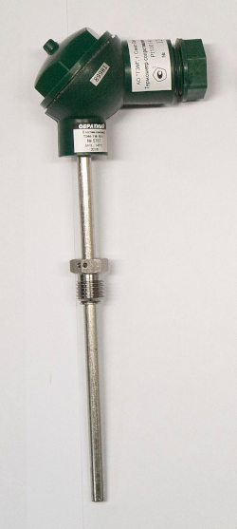

Термометры сопротивления
Преимущества
Высокая точность (обычно лучше ±1 °C), может доходить до 0,013 °C
Практически линейная характеристика.
Недостатки термометров сопротивления
Относительно малый диапазон измерений (по сравнению с термопарами)
Дороговизна (в сравнении с термопарами из неблагородных металлов, для платиновых термометров сопротивления типа ТСП).
Требуется дополнительный источник питания для задания тока через датчик.

Slide 8
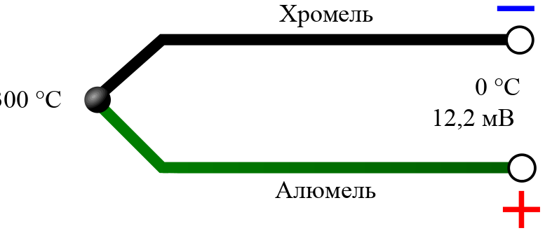
Термопары
Высокая точность измерения значений температуры (вплоть до ±0,01 °С)
Большой температурный диапазон измерения: от −250 °C до +2500 °C
Простота, дешевизна, надёжность

Slide 9
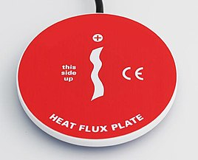
Датчик теплового потока
Измеряет перепад температур на "калиброванном тепловом сопротивлении" (пластинке). Эта разность температур, пропорциональна направлению теплового потока и его плотности. Преобразуется в э. д. с. термопар, расположенных параллельно по тепловому потоку и соединенных последовательно по генерируемому сигналу.

Slide 10
Датчик уровня
Датчик уровня – это устройство для контроля количества жидких или сыпучих продуктов по поверхности их уровня в какой-то ёмкости.
Контактные
Поплавковый
Кондуктометрический
Бесконтактные
Ультразвуковой
Емкостный

Slide 11
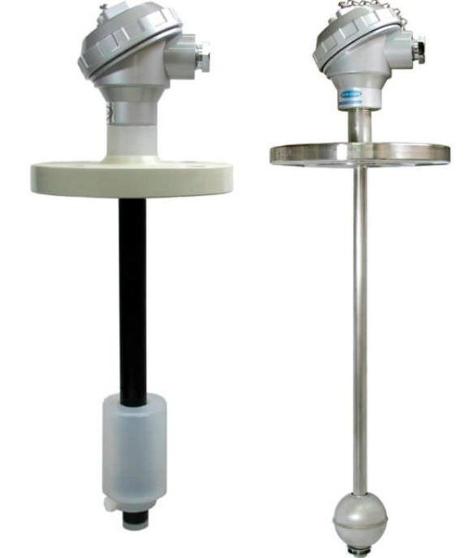
Поплавковый
Поплавковые уровнемеры сконструированы следующим образом: часть устройства погружена в жидкость, другая половина находится над ее поверхностью:
Находящийся в воде элемент называется поплавком – это пустотелый предмет, на который, в соответствие с законом Архимеда, действует выталкивающая сила.
Передача сигнала положения поплавка происходит контактным и бесконтактным способом.
Notes:
Главные преимущества поплавковых уровнемеров – это их точность, высокая степень повторяемости и простота конструкции. Также поплавковые уровнемеры отличаются низкой ценой и независимостью показателей измерений от химического состояния жидкости. Однако точности поплавкового уровнемера зависит от колебаний в жидкости, поэтому любые вибрации, например, плескания в емкости, могут исказить показания поплавка.

Slide 12
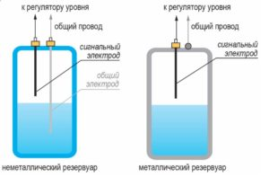
Кондуктометрические датчики
Кондуктометрические разновидности датчиков считаются оптимальными при необходимости точного контроля уровня токопроводящих жидкостей, включая находящиеся под избыточным давлением.
Основаны на явлении электрической проводимости жидкости
Notes:
Замыкаемая или размыкаемая цепь является слаботочной, способ ценится за простоту и безопасность. Защиту от ложного срабатывания обеспечивают изоляционные шайбы и препятствующий накоплению влаги колпачок, требования к их прочности зависят от ожидаемых параметров рабочей среды. Материалом для изготовления электродов чаще всего служит нержавеющая сталь, корпуса – пластмасса, защитных и изолирующих частей – фторопласт, керамика или полифениленсульфид. Стержни выпускаются в обычном неразборном исполнении или оснащаются адаптером, второй вариант выбирается при необходимости частого изменения их длины. К конструктивным преимуществам кондуктометрических разновидностей датчиков уровня относят: устойчивость к турбулентности и напору контролируемой среды; наличие прочного и компактного корпуса, возможность контроля и наращивания длины погружных частей; отсутствие движущихся узлов (актуально для стержневых разновидностей кондуктометрических сигнализаторов); простоту настройки и обслуживания.
Источник: https://electricdo.ru/konduktometricheskie-datchiki-urovnya-princip-dejstviya.html

Slide 13
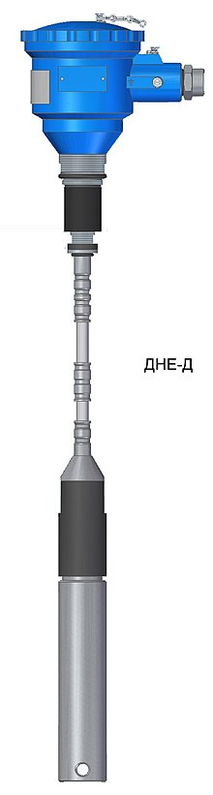
Емкостные датчики
Основан на принципе измерения уровня жидкости в резервуаре при помощи измерения электрической ёмкости датчика.
Датчик представляет собой электрический конденсатор, состоящий из двух или более обкладок — изолированных проводников, помещенных в резервуар с жидкостью, уровень которой измеряется (иногда используется одна обкладка, а в качестве второй выступает проводящая стенка резервуара). Жидкость может свободно проникать в пространство между обкладками. Сигналом изменения уровня жидкости в резервуаре является изменение электрической ёмкости датчика.

Slide 14
Датчики положения
Датчики положения позволяют контролировать положение или приближение контролируемых объектов в зону действия датчика
Концевой выключатель
Бесконтактный датчик приближения

Slide 15
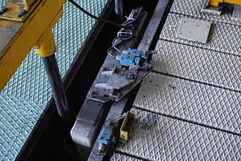
Концевой выключатель
Концевой выключатель (правильное обозначение конечный выключатель либо путевой выключатель) — это электромеханический аппарат, приводимый в действие непосредственным механическим воздействием механизма или части машины.
Часто концевой выключатель содержит две пары контактов. Нормально замкнутая пара позволяет контролировать состояние подключения концевого выключателя. Нормально разомкнутая пара может использоваться для прохождения сигнала после срабатывания выключателя.

Slide 16
Бесконтактный датчик приближения
Бесконтактный датчик, также сенсорный выключатель (англ. proximity sensor) — позиционный выключатель, срабатывающий без механического соприкосновения с подвижной частью машины. Позиционный выключатель — автоматический выключатель цепей управления, механизм управления которого приводится в действие при достижении подвижной частью машины заданного положения.
Емкостные
Индуктивные
Оптические
Ультразвуковые
Магниточувствительные

Slide 17
Заключение
Датчики систем автоматики различаются по многим параметрам
Датчики чаще всего измеряют только одну физическую величину, но физический принцип измерения может отличаться
Датчики могут содержать не только измерительные преобразователь, но и нормирующий преобразователь и кодер

